Slide 1


Slide 2
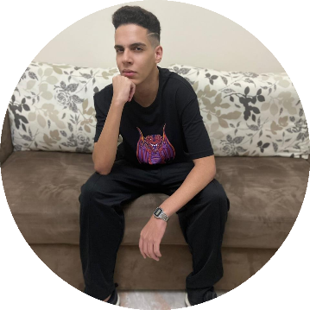

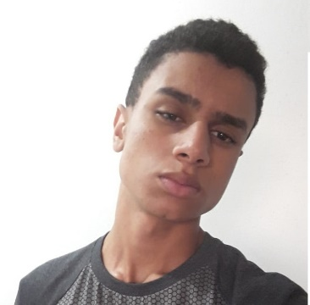




Integrantes
Gabriel
Cerval
Gabriel
Lazaro
Guilherme
Silva
Larissa
Custódio
Marcelo
Whitehead
Vitor
Marques

Slide 3

Segmento/Contexto
Telemarketing;
Pandemia;
Necessidade de uma ferramenta;

Slide 4

Problema
Falta de monitoramento;
Mudança repentina para home office;
Comunicação ruim com o suporte;

Slide 5
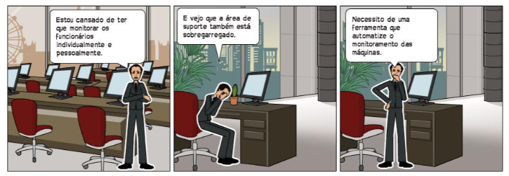
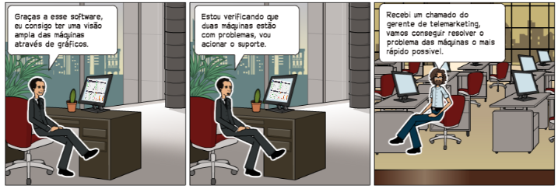
StoryBoard

Slide 6
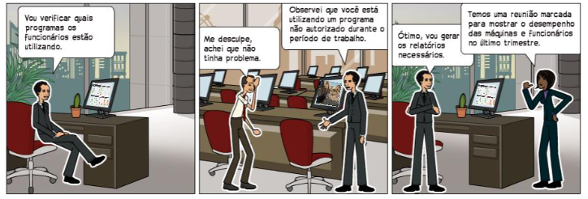
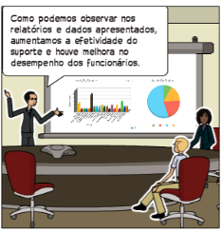
StoryBoard

Slide 7




Visita Virtual

Slide 8

Solução Proposta
Software de Monitoramento;
Gráficos e Relatórios;
Simples e Rápido;

Slide 9

Inovação

Slide 10

Benefícios
Gestor com maior controle;
Possibilidade de realocação de funcionários;
Prevenção de erros;

Slide 11
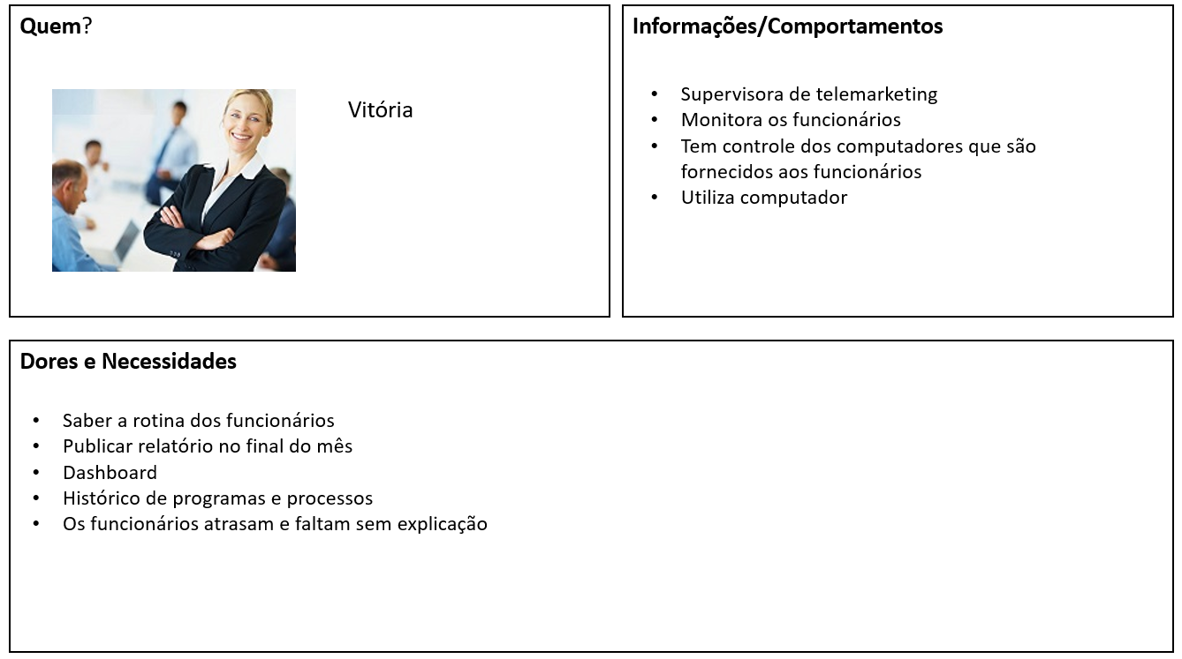

ProtoPersona

Slide 12
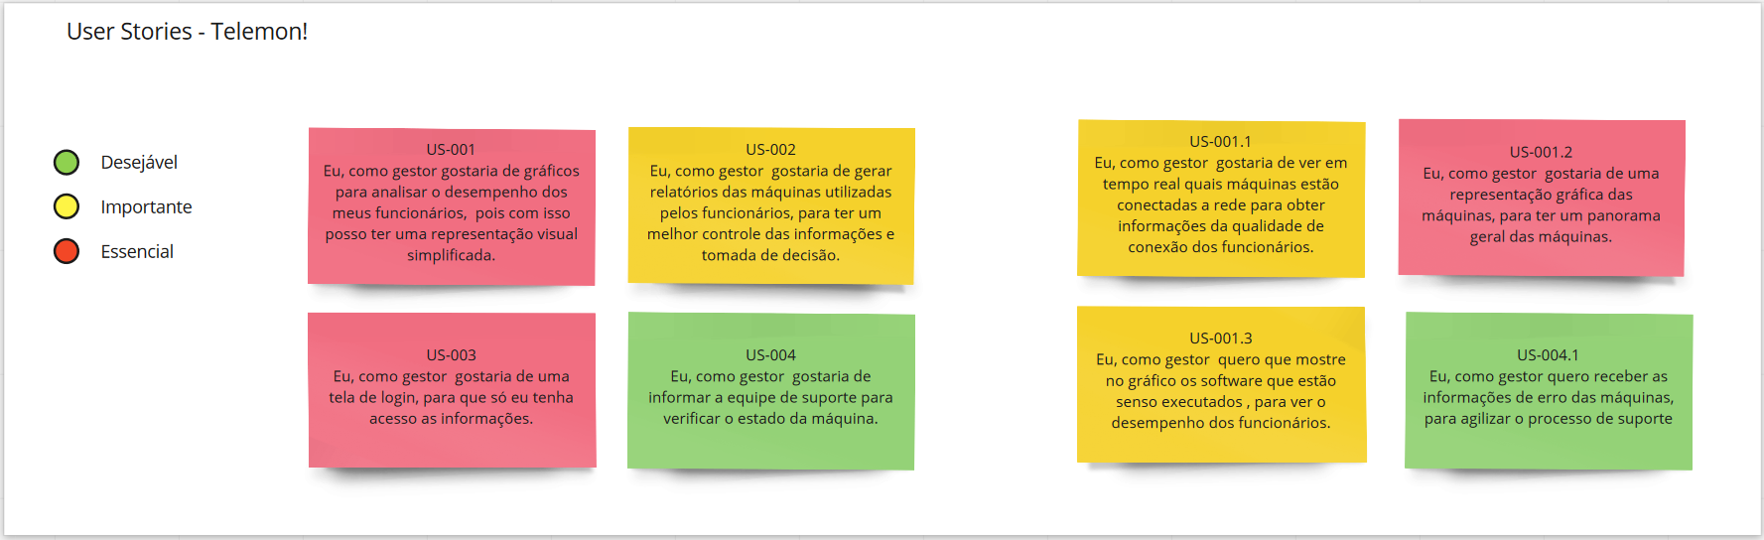
User Story

Slide 13
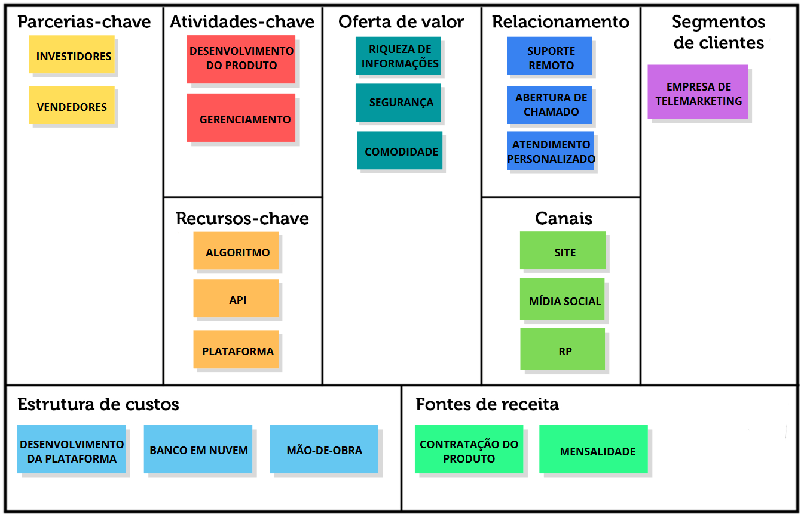
Canvas

Slide 14
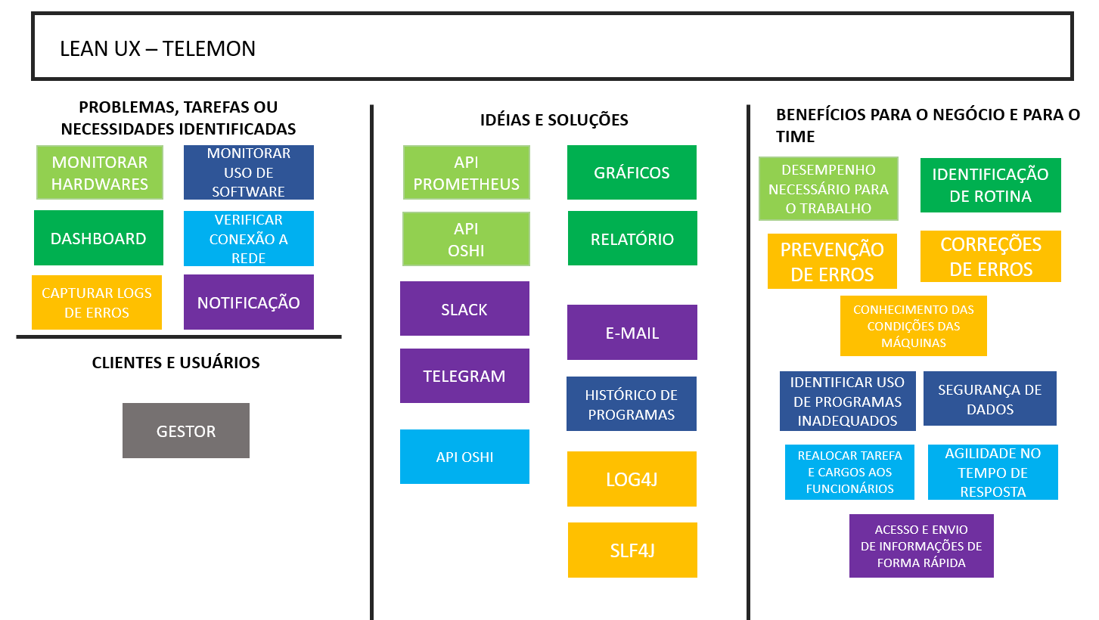
Lean UX

Slide 15
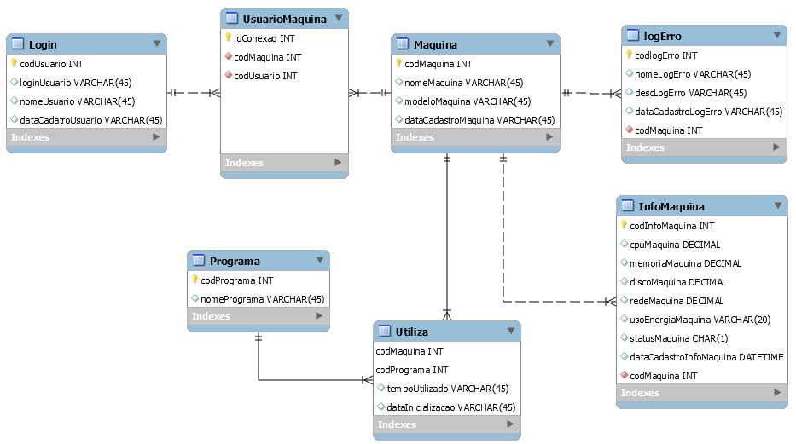

Modelo Lógico

Slide 16

Site Institucional

Slide 17

Cliente Linux

Slide 18

Conclusão

Slide 19
Obrigado pela atenção!

Slide 20

Perguntas?

